Slide 1
Экономика выращивания земляники садовой
Бота Александр Юрьевич
Глава КХ «Ника»

Slide 2
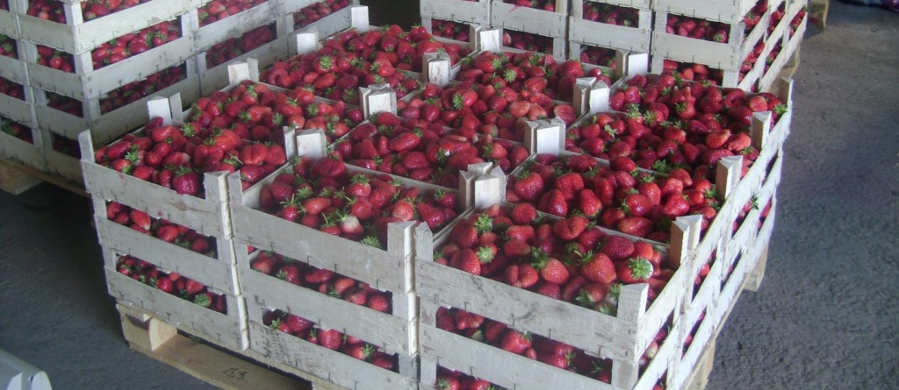
Бизнес-план на закладку плантации земляники садовой интенсивного типа, площадью 2 га.
Содержание:
Краткий обзор проекта.
Расчет капитальных и эксплуатационных затрат на закладку 2 га товарной плантации.
Расчет сроков окупаемости по годам.
Эффективность проекта

Slide 3
1.Краткий обзор проекта. Общая проектируемая площадь закладки – 2 га. Культура – земляника садовая.

Slide 4
Планируемая высадка плантации будет производиться перспективными сортами раннего, среднего или позднего сроков созревания.
В проекте предложено использовать оздоровленный посадочный материал, выращенный на питомниках КХ «Ника» Республики Адыгея. Предлагаемый сортовой состав – Алба, Азия, Роксана. Потенциал урожайности 20 - 27 т/га.
Интенсивную технологию выращивания земляники, как наиболее экономически эффективную, в настоящее время используют все развитые страны, широкое применение она получила и в России. По неофициальным данным, площадь занятая под насаждения земляники садовой только в Республике Адыгея и Краснодарском крае приближается к 1,5 тысячам гектаров. В том числе, четверть из них, это закрытый грунт.
Расчет потребности в капиталовложениях определен исходя из материалов технологических карт, типовых норм выработки, фактических данных передовых хозяйств Краснодарского края и Республики Адыгея.

Slide 5
Расчет капитальных и эксплуатационных затрат на закладку 2 га товарной плантации земляники садовой, с условием 2-х летней эксплуатации.

Slide 6
Бизнес-план на закладку плантации земляники садовой интенсивного типа, площадью 2 га.

Slide 7
Расчет капитальных и эксплуатационных затрат на закладку 2 га товарной плантации земляники садовой, с условием 2-х летней эксплуатации.

Slide 8
Бизнес-план на закладку плантации земляники садовой интенсивного типа, площадью 2 га.

Slide 9
Расчет капитальных и эксплуатационных затрат на закладку 2 га товарной плантации земляники садовой, с условием 2-х летней эксплуатации.

Slide 10
Бизнес-план на закладку плантации земляники садовой интенсивного типа, площадью 2 га.

Slide 11
Расчет капитальных и эксплуатационных затрат на закладку 2 га товарной плантации земляники садовой, с условием 2-х летней эксплуатации.
Расчет затрат на обеспечение сбора продукции – 1-й год
При средней урожайности 22 т./га., вал продукции составит 44 тн. Потребуется: 88 000 шт. пластиковых коррексов 8800 шт. картонных коробок ________________ Оплата сбора продукции, из расчёта 20 руб.\кг. | 176 000 руб. 308 000 руб. 880 000 руб.
Всего | 1 364 000 руб.
Расчет затрат на обеспечение сбора продукции – 2-й год
При средней урожайности 18 т./га., вал продукции составит 36 тн. Потребуется: 72 000 шт. пластиковых коррексов 7200 шт. картонных коробок ________________ Оплата сбора продукции, из расчёта 20 руб.\кг. | 144 000 руб. 252 000 руб. 720 000 руб.
Всего | 1 116 000 руб.
Капитальных вложений ______________________________________ 1 655 900 руб. Эксплуатационных затрат по годам: год высадки ________________ 60 800 руб. 1-й год ____________________ 1 637 600 руб. 2-й год ____________________ 1 389 000 руб.
ИТОГО ЗАТРАТ: _____________________________________________ 4 743 300 руб.

Slide 12
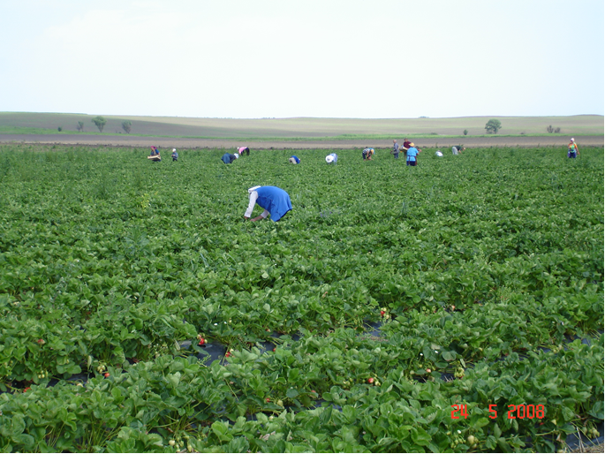
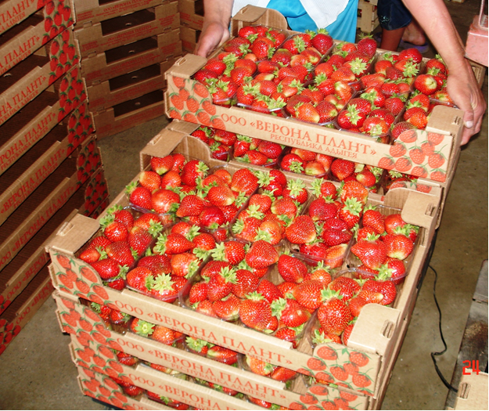

Slide 13
Расчет капитальных и эксплуатационных затрат на закладку 2 га товарной плантации земляники садовой, с условием 2-х летней эксплуатации.

Slide 14
Благодарю за внимание! Вопросы?
Глава хозяйства Александр Бота
Крестьянское хозяйство «Ника»
Республика Адыгея Майкопский район
Ст. Кужорская ул. Лесная 1
Моб. +79284691050
Email: botaaleksandr@yandex.ru
Сайт: www.nika01region.ru
Название презентации

